Slide 1
Day12 정렬
인하공업전문대학
컴퓨터시스템과
김기태

Slide 2
안녕하세요. 김기태입니다.
지난 시간에는 재귀함수에 대해 배워보았습니다.
오늘은 정렬하는 방법에 대해 배워보도록 하겠습니다.
정렬을 하는 방법은 상당히 많이 있습니다.
대표적으로 선택, 삽입, 버블, 합병, 퀵 정렬 등이 있습니다. 이 외에도 다양한 정렬 방법이 더 있습니다.
이들은 다 서로 다른 방법을 사용하지만 결과적으로는 주어진 데이터를 내림 혹은 오름차순으로 정렬해줍니다.
여러가지 정렬 방법이 있다는 것은 그 만큼 문제를 풀어낼 수 있는 방법이 다양하다는 의미입니다.

Slide 3
많은 정렬 알고리즘 중에 오늘은 삽입 정렬에 대해 배워보고/ 그것을 응용하는 프로그램을 작성해보도록 하겠습니다.
그럼 지금부터 실습을 통해 배워 보겠습니다.

Slide 4
[문제] 다양한 정렬 방법 중 삽입 정렬에 대해 구현하고 이를 이용하여 큰 수 생성하는 프로그램을 작성하기
[조건]
삽입 정렬의 원리를 이해한다.
순서대로 물건을 정리하는 방법으로 생각해서 비교가능한 맨 뒤부터 비교하면서 위치를 정하면 된다.
이를 기반으로 제공된 리스트 값을 이용해서 가장 큰 수를 만드는 프로그램을 작성한다.

Slide 5
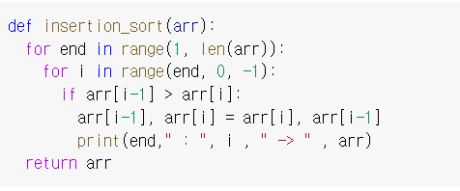
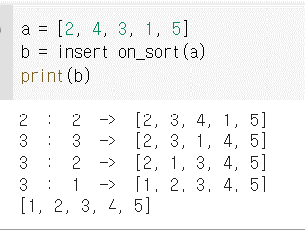
1. 삽입정렬 만들기
결과

Slide 6
[10, 2] -> 210
[3, 30, 34, 5, 9] -> 9534330
각 요소단위로 크기 순으로 정렬하면 됨
맨 앞부터 자릿수 단위로 비교해서 크기 순으로 정렬
10과 2가 있다면 2가 맨 앞자리 수가 크기 때문에 2가 앞으로 와 210
즉 210이 큰지 102가 큰지를 비교하면 됨

Slide 7

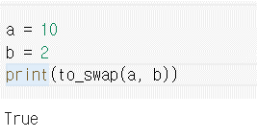
2. 큰 수 만들기
결과
- 함수 만들기

Slide 8
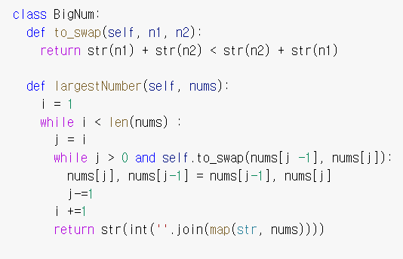
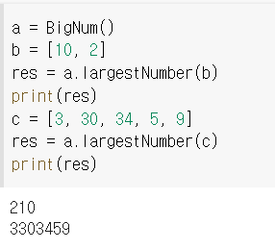
2. 큰 수 만들기
- 클래스 만들기
결과

Slide 9
오늘은 정렬하는 방법에 대해 배워보았습니다.
여러 정렬 방법 중에 대표적인 삽입 정렬에 대해 다루어 보았습니다.
삽입하는 방법 말고도 다양한 방법들이 존재합니다. 여러분이 인터넷이나 책을 통해 다른 방법을 찾아 본 후 직접 적용해 보시면 좋은 프로그래밍 연습이 됩니다.
아님, 본인 만의 아이디어로 새로운 정렬 알고리즘을 만들어 보세요.
수고 많으셨습니다.

